Slide 1
Paradoks recepcije hiperteksta u srpskoj književnosti
Recepcija hiperteksta Hazarskog rečnika Milorada Pavića
MA Jelena Krunić
Filozofski fakultet
Novi Sad, Doktorand

Slide 2
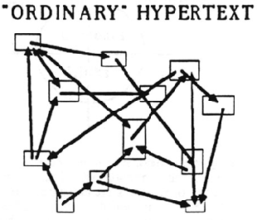
Hipertekst Hazarskog rečnika
Prvo izdanje 1998. godine
Drugo izdanje 2002. godine
Prvi hipertekst u srpskoj književnosti
Prvi multimedijalni roman na svetu (Milorad Pavić)

Slide 3
Претходне напомене – читалац који би из редоследа одредница могао да ишчита скривени смисао књиге одавно је ишчезао са земље, јер данашња читалашка публика сматра да је питање маште искључиво у надлежности писца и да је се та ствар уопште не тиче. (Павић, 2003: 34)
Предговор андрогином издању Хазаског речника - Ја сам одавно желео да књижевност, која је нереверзибилна уметност начиним реверзибилном. (Павић, 2003: 13)
Почетак и крај романа - онај ко хоће да мења начин читања једног романа, мора да мења и начин писања тог романа (Паваћ, 2005: 15)

Slide 4
recepcija
O hipertekstu
O hipertekstu Hazarskog rečnika
Gvozden Eror
Vladislava Gordić Petković
Boško Tomašević
Mirna Radin-Sabadoš
Biljana Radić-Bojanić
Predrag Rodić
...
Sava Damjanov
Jasmina Mihajlović
Vladislava Gordić Petković
Boško Tomašević
...

Slide 5
Značaj hiperteksta Hazarskog rečnika za srpsku književnost
Uvođenje u savremene tokove svetske književnosti
Uvođenje Interneta u književno stvaralaštvo
Internet kao novi način komunikacije čitalačke piblike i pisca - interaktivnost

